Slide 1
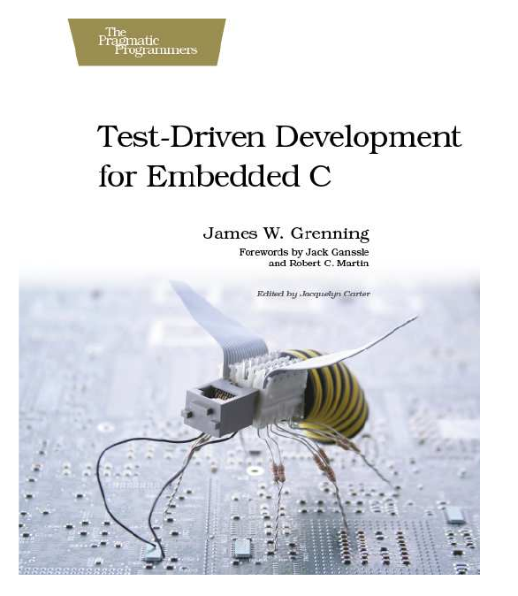
O que é Test Driven Development (TDD)?
Autor: Rodolfo Dirack

Slide 2
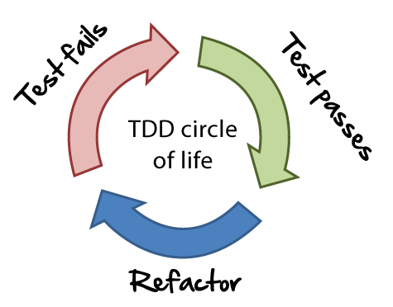
Oque é TDD?
TDD (Test Driven Development – Desenvolvimento orientado a testes) é uma técnica incremental de desenvolvimento de software
Funciona em pequenos ciclos chamados de baby steps

Slide 3
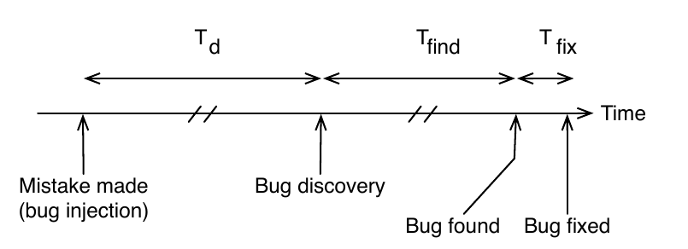
Como é sem TDD?
Fazer todo o programa e depois a depuração
Cada erro trás outros erros
Depuração difícil

Slide 4
Como é com TDD?
Nenhum código de produção é feito sem escrever um teste antes
Testes são pequenos
Testes são automatizados
Expressar o comportamento desejado do código no teste
TDD NÃO é uma técnica de testes!
TDD é divertido!

Slide 5
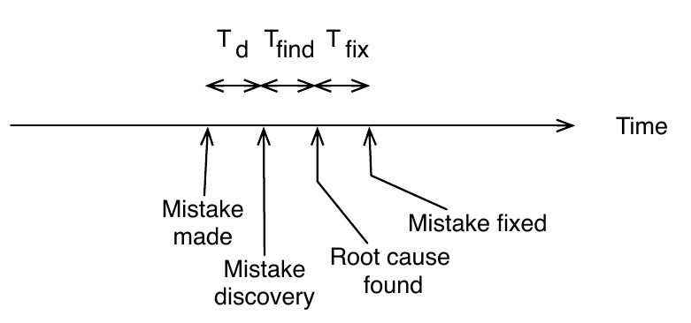
Como é com TDD?

Slide 6
Passos do TDD
Adicionar um pequeno teste
Rodar todos os testes (Teste falha)
Fazer pequenas mudanças no código para o teste passar
Rodar todos os testes (Teste passou)
Refatorar o código (Remover código duplicado, etc)

Slide 7
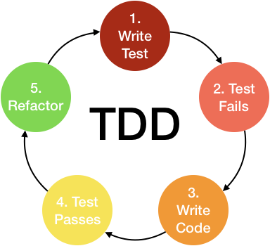
Passos do TDD

Slide 8
Benefícios do TDD
Menos bugs
Menos tempo de depuração
Menos efeitos colaterais
Testes são documentação! Trazem confiança!
Testes monitoram o progresso
TDD é divertido e recompensador!

Slide 9
O que é Refatoração?
Alteração feita no código de um software para torná-lo:
Mais fácil de compreender;
Mais fácil de modificar;
Sem alterar o seu comportamento observável;

Slide 10
Por que refatorar?
Para obter um software de qualidade!
Código limpo e claro:
Fácil de ler (expressar intenção)
Fácil de compreender
Fácil de promover mudanças

Slide 11

Code Refactoring (Martin Fowler)
“Uma série de passos pequenos, cada um dos quais muda a estrutura interna do programa sem alterar o seu comportamento externo.”

